Slide 1

«Семейная родословная»
Стебель – это наши родители. Стебель - проводит питательные вещества и выносит листья к свету. Так и родители, стараются дать ребёнку всё, чтобы жизнь ребёнка была счастливой
Семья Петровых
Листья – это дети, которые не смогли бы существовать без корней и стебля
Наши предки – это наши корни в буквальном и переносном смысле. Корни, которые питают наши души.

Slide 2
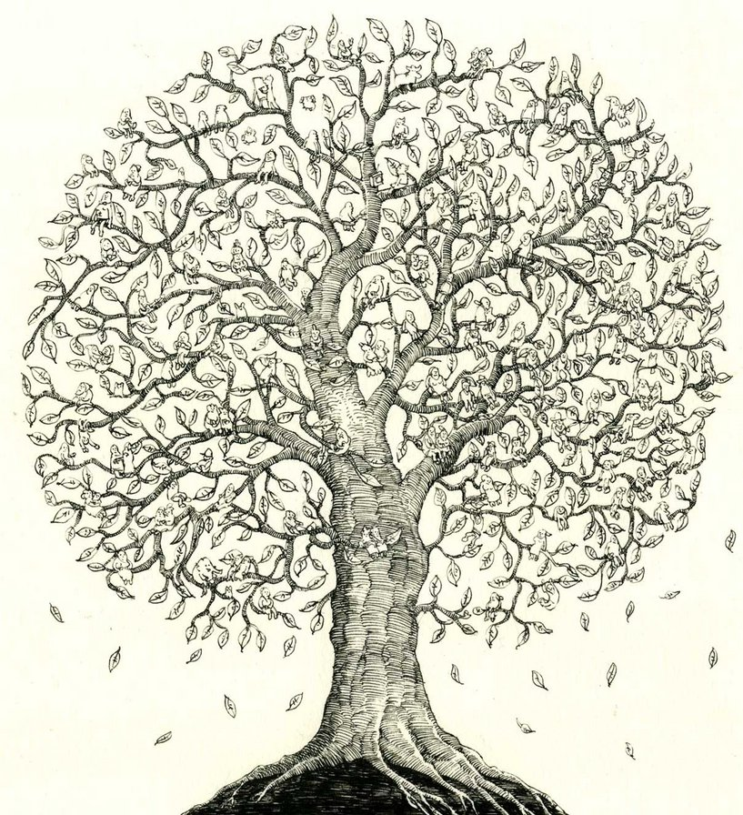
Генеалогическое древо, семьи Петровых
Дочь,
Петрова Дарья
Мама, Петрова Анастасия
Папа, Петров Борис
Бабушка,
Мальцева Лилия
Дедушка,
Мальцев Виктор
Бабушка, Петрова Ирина
Дедушка,
Петров Вячеслав
Прабабушка, Соловьёва Любовь
Прадедушка,
Соловьёв Павел
Прабабушка, Буханцева Мария
Прадедушка, Буханцев Александр
Прабабушка, Петрова Светлана
Прадедушка, Петров Борис
Прапрабабушка, Бартош Мария
Прапрабабушка, Соловьёва Пелагея
Прапрабабушка, Шикунова Ульяна
Прапрадедушка, Шикунов Михаил
Прапрабабушка, Петрова Анастасия
Прапрадедушка, Петров Степан
Прапрадедушка, Манжела Алексей
Прапрадедушка, Соловьёв Пётр

Slide 3

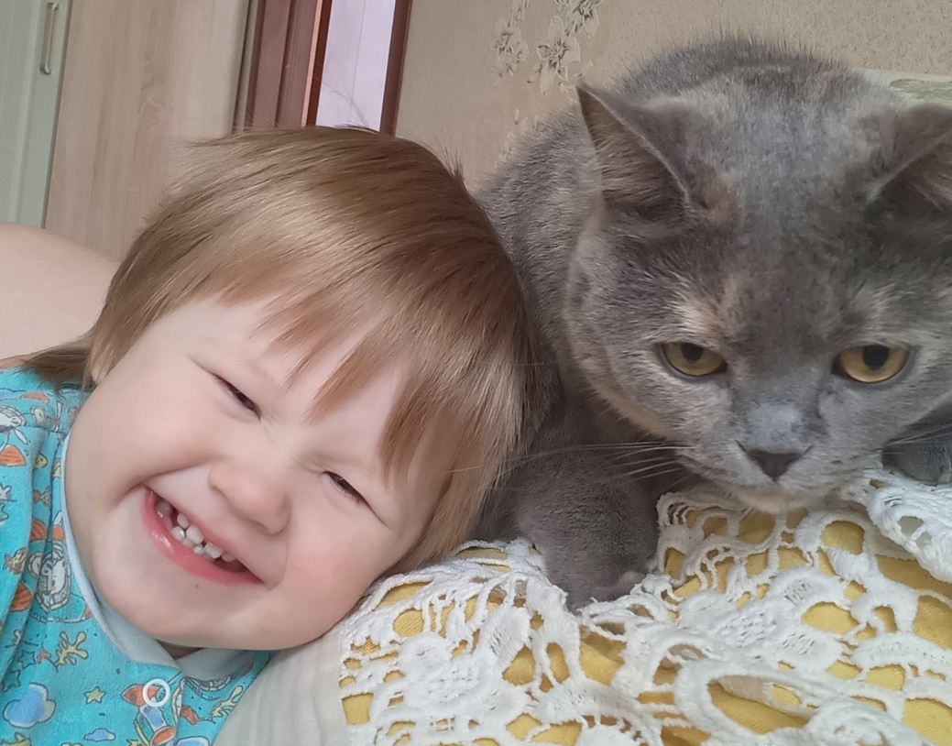


Здравствуйте, меня зовут Петрова Дарья Борисовна. Родилась, я, в г. Орске 10 сентября 2020 г. Я очень люблю животных и покушать.
Мною был получен диплом, участвуя во всероссийском онлайн-конкурсе «Лучший ребёнок России 2022 г.»
12 сентября 2021 г. заняла первое место, принимая участие в фото-конкурсе «Маленькое солнышко»
На первом году жизни, я стала участницей онлайн-конкурса «Самая красивая девочка России». Среди 51400 девочек у меня получилось выйти в полуфинал.
Планирую и дальше двигаться по направлению своего развития, и не останавливаться.

Slide 4
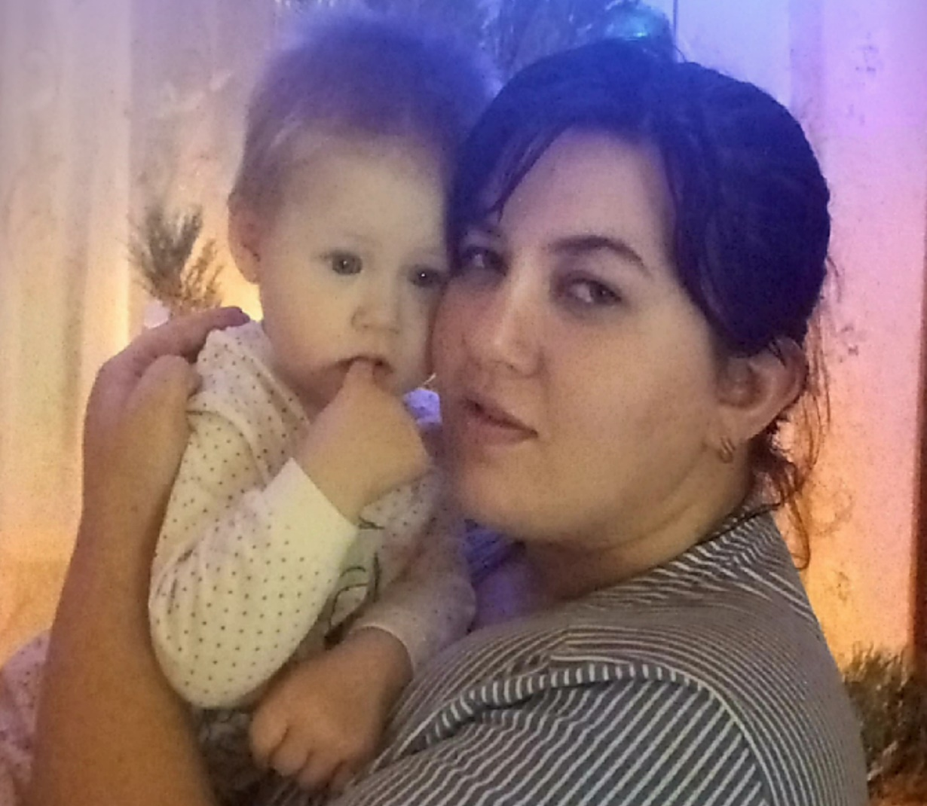
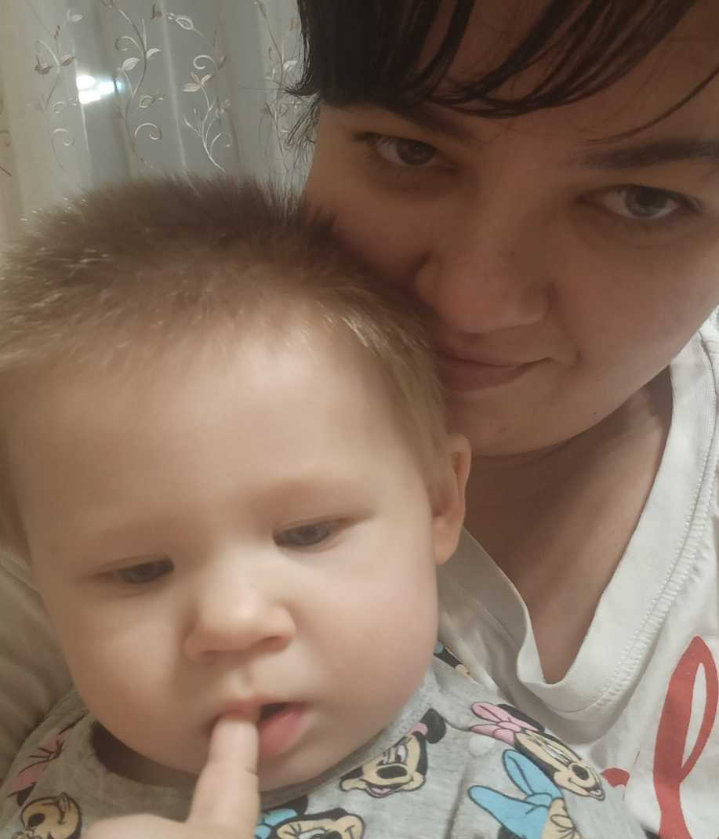
Мама, Петрова Анастасия Викторовна. Дата рождения: 3 декабря 1992 г. Моя мама окончила Московский финансово-юридический университет и имеет диплом с отличием. Участвовала в конференциях, занимая призовые места. Имеет диплом 2 степени Оренбургской области по конференции в экономическом направлении. Является творческой личностью, умеет шить, вышивать, готовить и т.д. Когда я родилась, у мамы появилась традиция, записывать все важные моменты, связанные с моим детством, взрослением и т.д. Для того, чтобы при достижении совершеннолетнего возраста, передать мне данные записи.

Slide 5
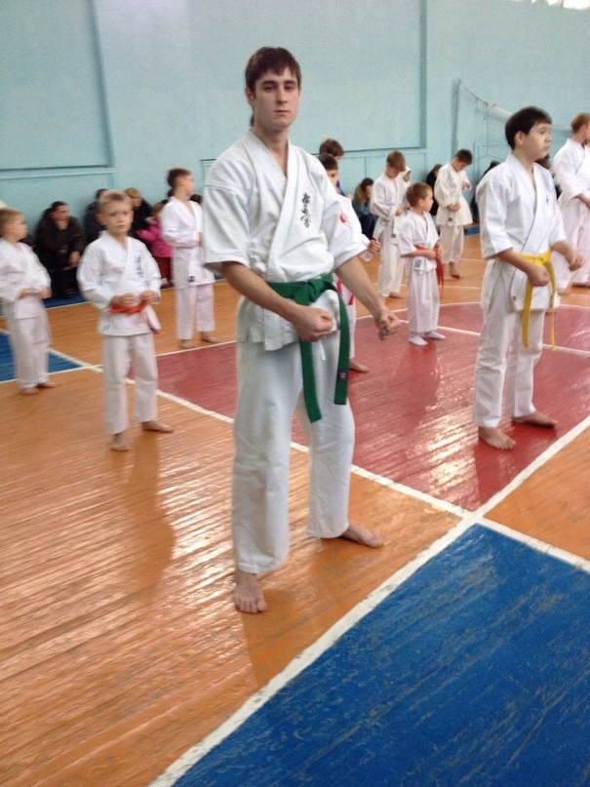
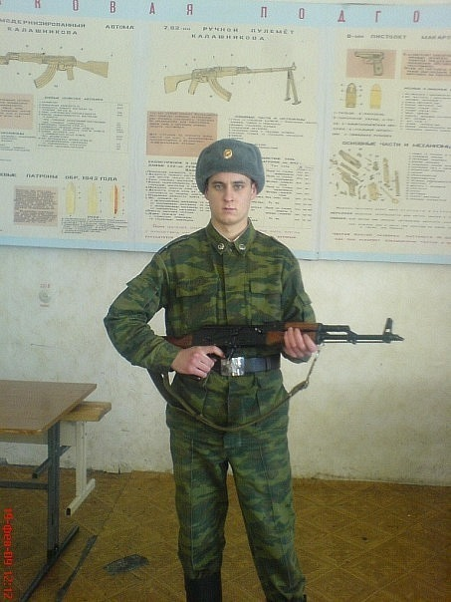
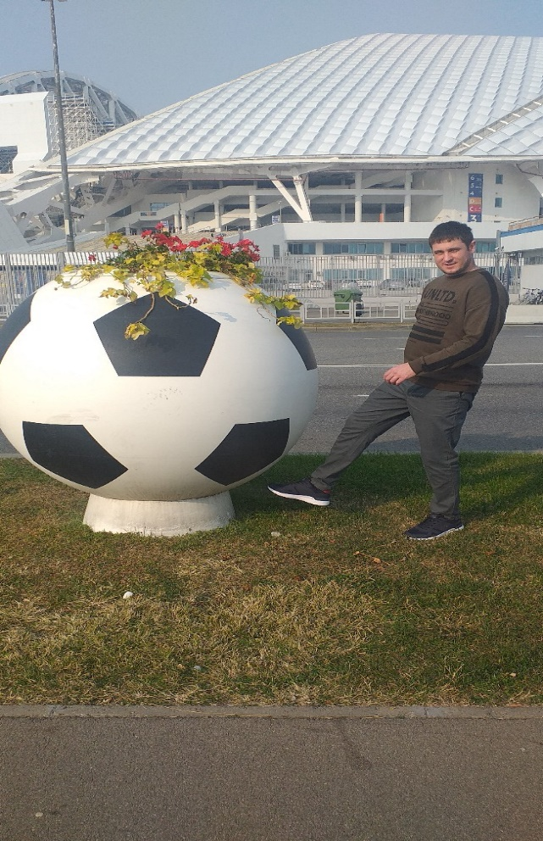
Мой папа, Петров Борис Вячеславович. Родился в городе Орске 22 июня 1988 года.
Спортсмен, имеет зелёный пояс с коричневой полоской по карате Киокушинкай. В его арсенале, грамоты, письма, а также медали за призовые места.
Работает в АО «Орский машиностроительный завод» (ТМК) в службе наладки по должности - заточник. С 2008 по 2009 год нёс срочную службу в рядах ракетных войск стратегического назначения в г. Приозёрске, Карагандинской области

Slide 6
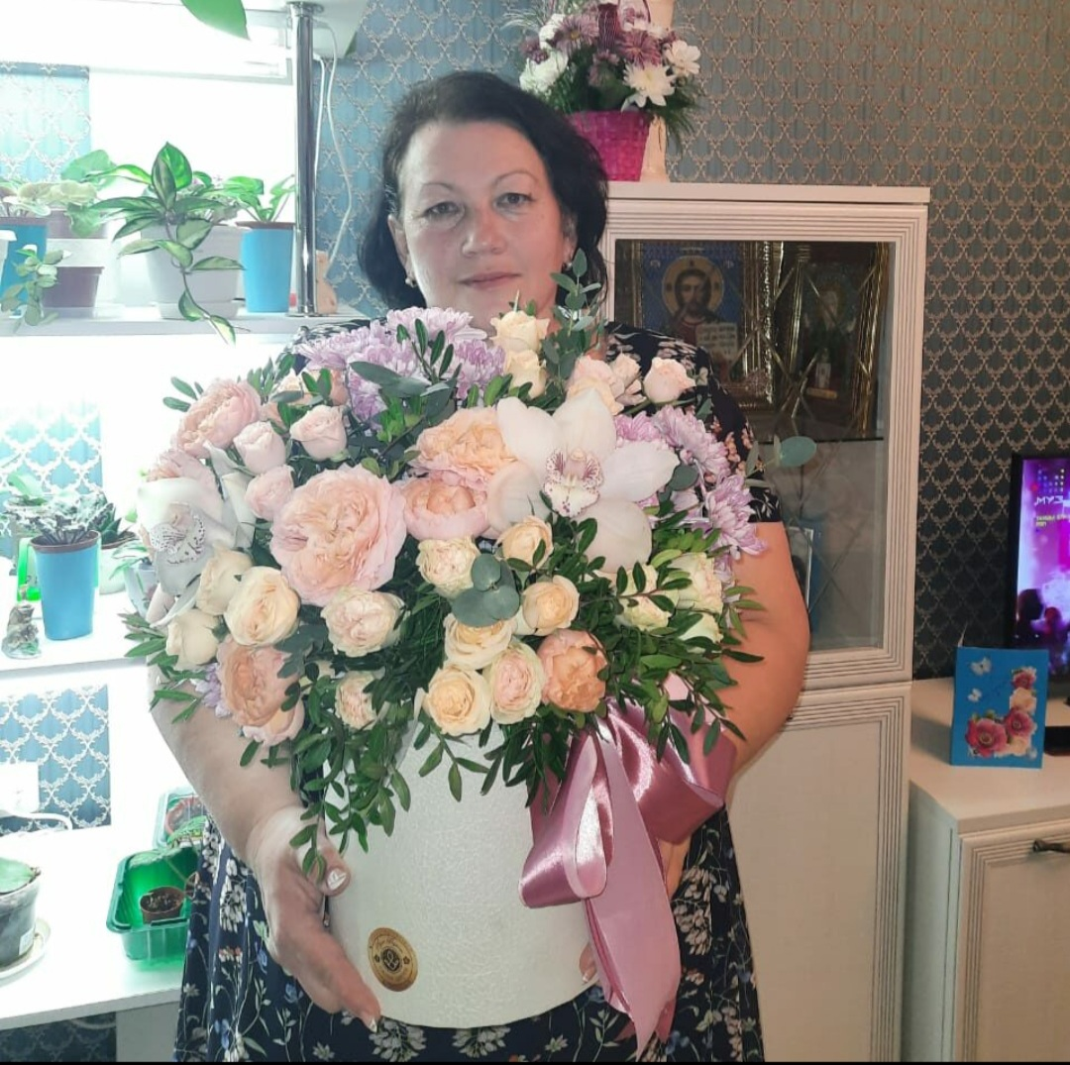
Бабушка, Мальцева Лилия Павловна. Родилась 9 января 1971 года в г. Орске. После окончания школы № 51 поступила в ГАПОУ «Орский нефтяной техникум им.Героя Советского Союза В.А. Сорокина» окончив его с отличием по специальности техник-технолог. В 1990 г. устроилась работать на ОАО «Российский железные дороги» лаборантом. Для повышения квалификации своей трудовой деятельности в 1998 году поступила в Самарский государственный университет путей сообщения. В настоящий период времени работает электромехаником в ОАО «РЖД». Стаж её работы составляет 32 г. Бабушка является, заслуженным работником, имеет почётную грамоту от генерального руководителя. В 2021 г. за заслуженный труд была награждена именными часами.

Slide 7
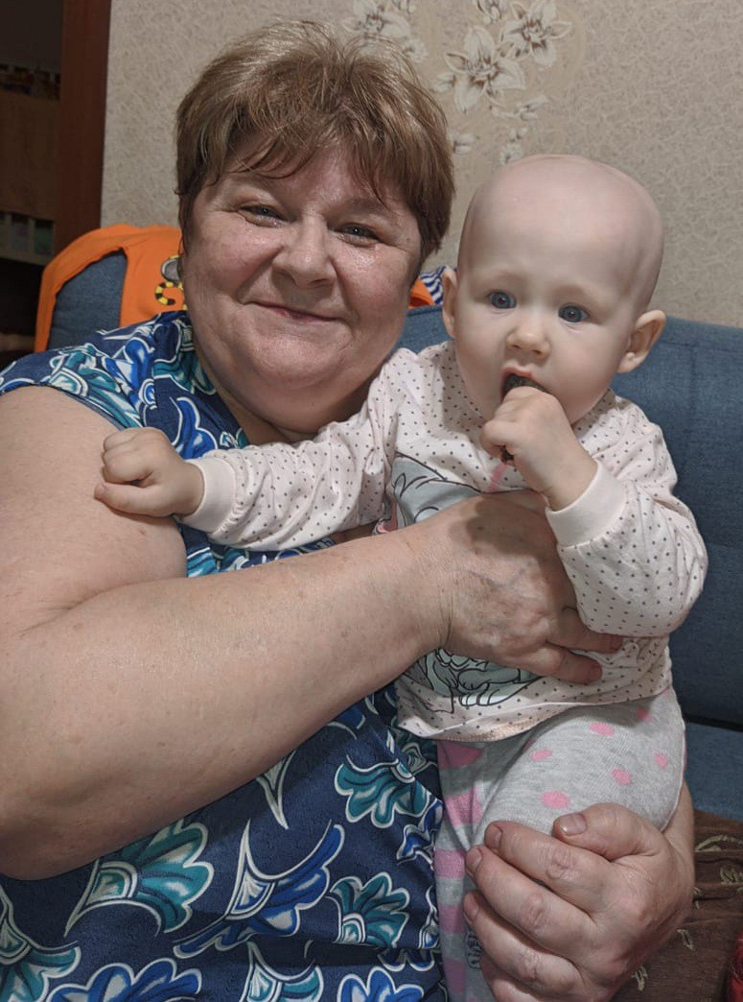
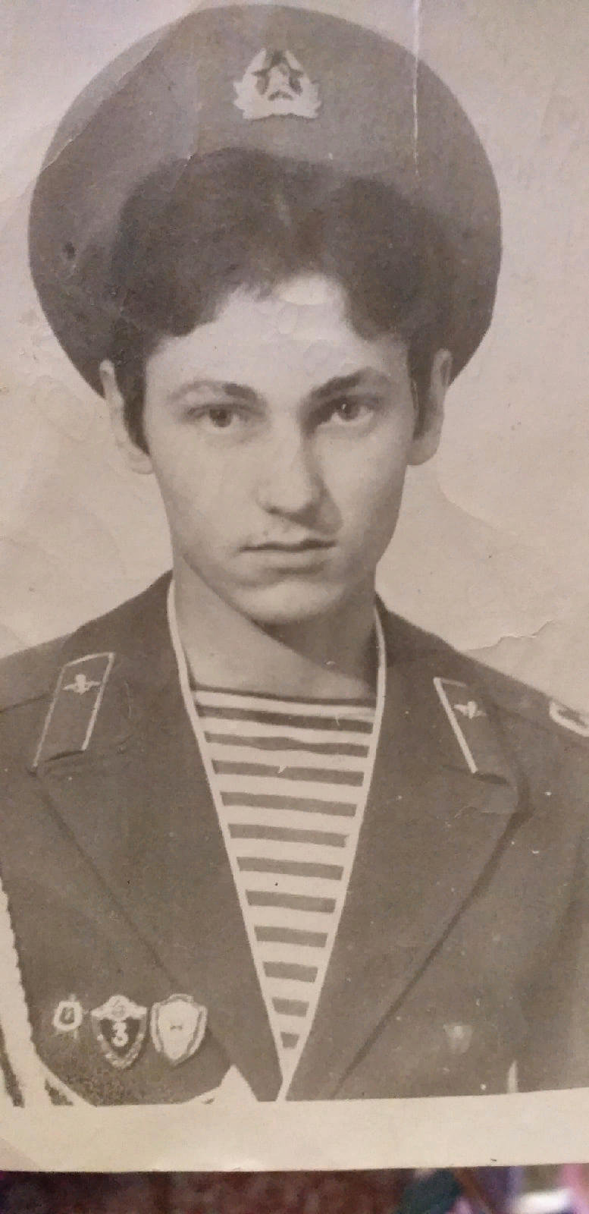
Дедушка, Петров Вячеслав Борисович, родился 13 мая 1964 г. В 1982 г. поступил на срочную службу в армию, был направлен в Грузию г. Кутаиси роту войск ВДВ, далее был отправлен на Кавказ. За время службы им было зачислено 18 прыжков с парашюта. Имеет отметку, парашютист-отличник. Работал ПАО «Комбинат Южуралникель» сварщиком в электролизном цеху.
Бабушка, Петрова Ирина Александровна. Родилась 4 мая 1962 г. в городе Орске. Проработала около 15 лет в ОАО «Орский завод цветных металлов». После перешла работать в ПАО «Комбинат Южуралникель» проработав там до его закрытия

Slide 8
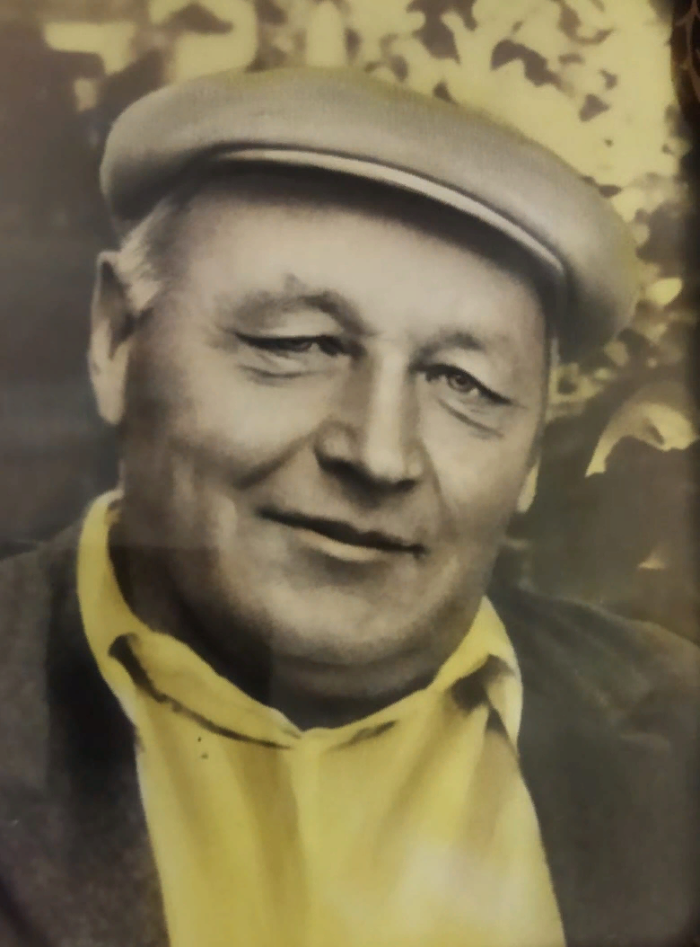
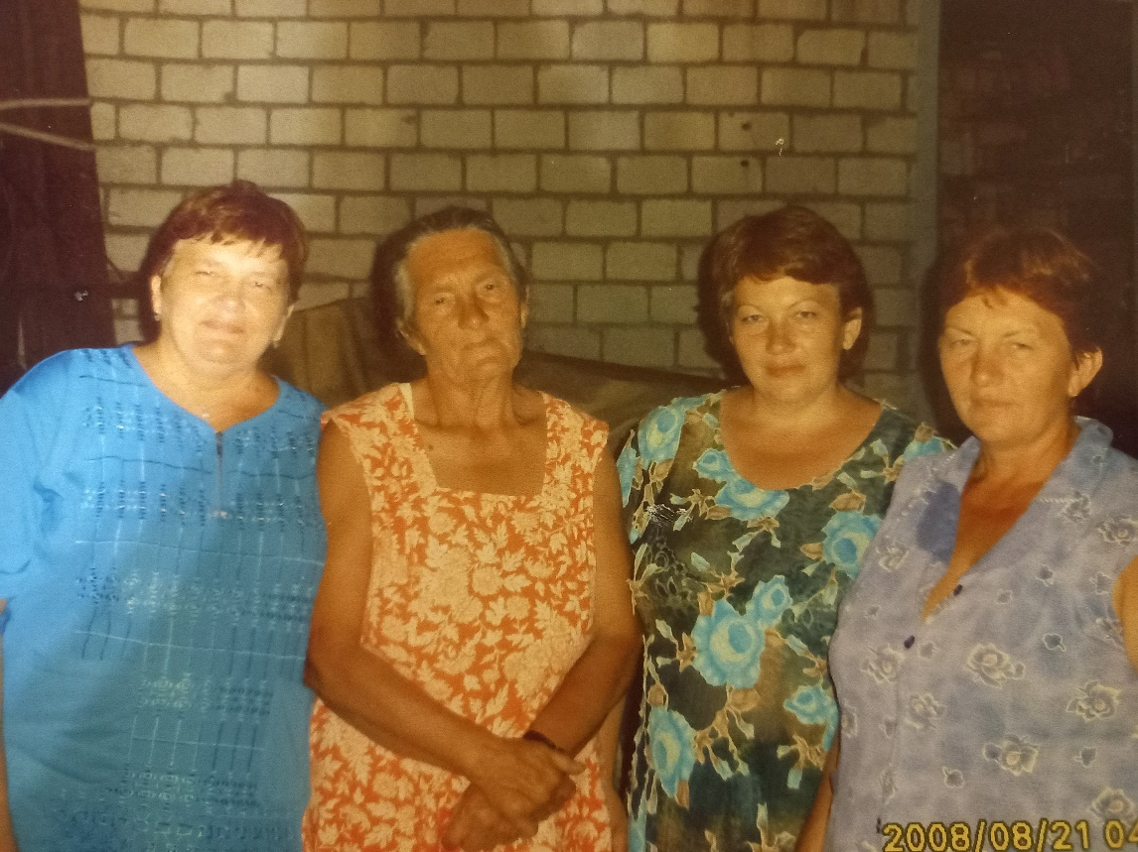
Прабабушка, Соловьёва Любовь Алексеевна, родилась 6 октября 1939 г. ст. Первая Украинка Чкаловской области (н.в. Оренбургская обл.). В Орск приехала в 1957 г., для того, чтобы работать на стройке Котельной. С 1963 по 1995 г. проработала в почтовой связи. Начинала почтальоном, потом оператор, была назначена начальником при открытии 35 почтового отделения г. Орска.
Являлась многодетной мамой.
Прадедушка, Соловьёв Павел Петрович, родился 12 февраля 1929 г. на хуторе Бобрино Чкаловской области. В годы войны работал на ферме, возил молоко на лошадях. С 1949 по 1953 гг. служил в рядах Советской Армии водителем. По возвращению с армии, уехал поднимать целину.

Slide 9
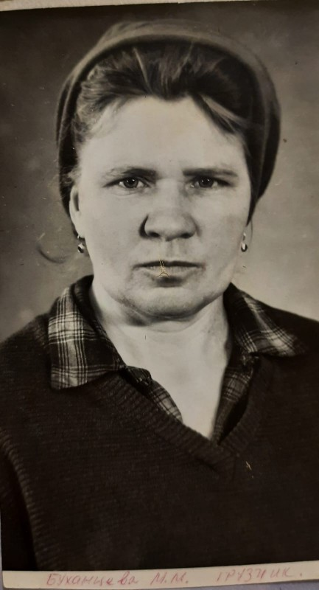
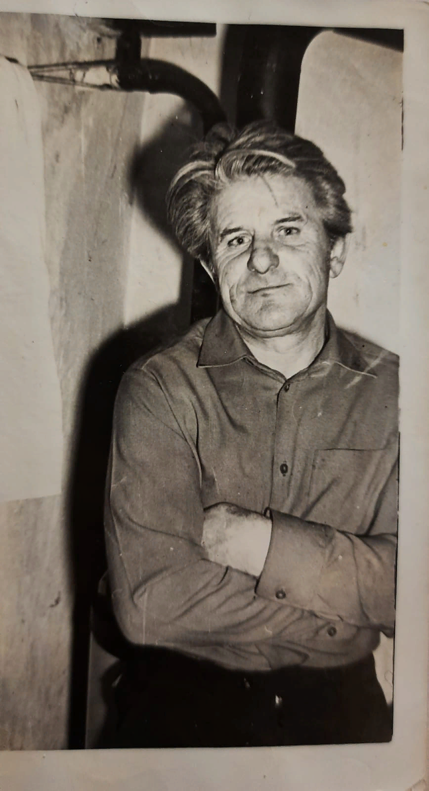
Прадедушка, Буханцев Александр Алексеевич родился 6 июня 1928 г. в Украине, г. Антрацит, с. Каменка.
Проработал в ПАО «Комбинат Южуралникель» в плавильном цехе по специализации загрузчик шахтовых печей.
Прабабушка, Буханцева Мария Михайловна, родилась 21 сентября 1934 г. в с. Никольское, Николо-Черемшанский район, Ульяновской области. Проработала в ПАО «Комбинат Южуралникель» грузчиком, а также развозила молоко рабочим, находящимся на горячей сетке. Является многодетной матерью.

Slide 10
Спасибо за внимание!

